Slide 1
第六讲 半导体光探测器
集成光电子学国家重点实验室

Slide 2
本章内容
6.1 基本结构与原理
6.2 PIN型光探测器
6.3 APD型光探测器
6.4 极弱光信号探测
6.5 微波光子探测器

Slide 3
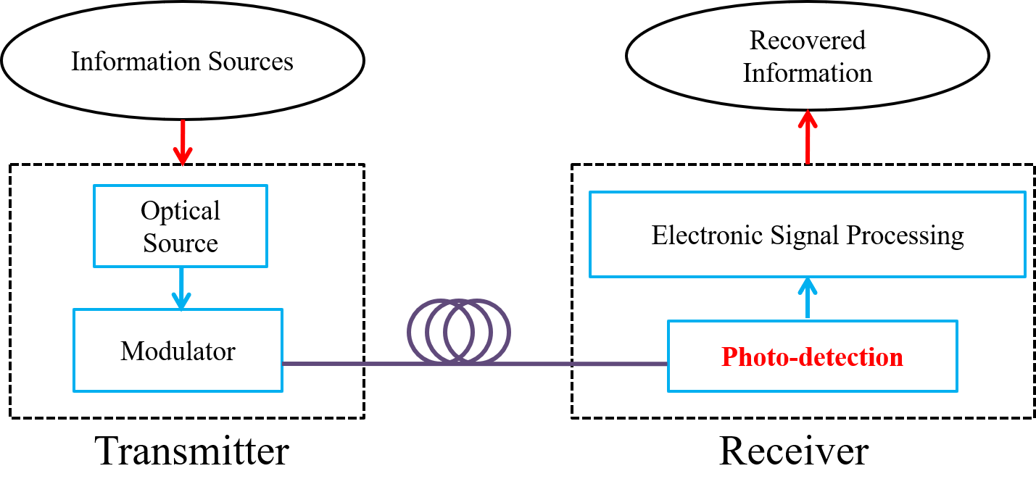
光通信系统
在光通信系统中，光探测器(photodetector)器件的作用是吸收光子，并将其转化为电信号。

Slide 4
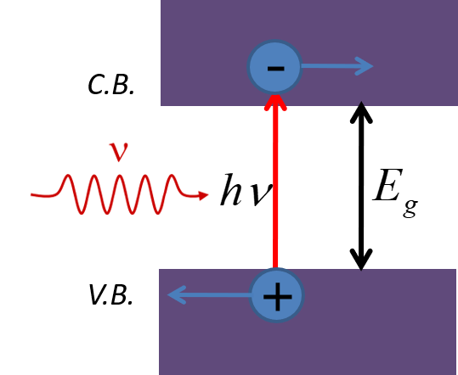
探测器中的光电作用过程
大多数探测器基于半导体材料内部的光电效应
光激发的电子、空穴存在材料内部，在外加偏压或内建电场的作用下分别向两极运动，从而形成电流
半导体中光子吸收、电子-空穴对产生的过程
光子吸收过程
吸收光子，将价带的电子激发至导带，形成自由电子空穴对
电子、空穴在电场的作用下朝相反的方向运动，形成电流

Slide 5
直接跃迁和间接跃迁
在光跃迁过程中，既要满足能量守恒，也要满足动量守恒
其中k,k’分别为电子初态和终态的波矢，k_{L}为光子的波矢
由于光子的波矢约10⁴ cm⁻¹量级，远小于简约布里渊区所涉及的10⁸ cm⁻¹量级，因此可近似认为

Slide 6
直接跃迁
因此，此种跃迁前后电子的波矢基本保持不变，在能带图上看，相当于电子由价带竖直跃迁至导带，称为直接跃迁
直接跃迁示意图

Slide 7
间接跃迁
在间接禁带半导体中，直接跃迁所要求的光子能量一般显著高于禁带宽度
但实验表明该类半导体吸收限的能力大体等于禁带宽度，这表明半导体中还存在另一类跃迁过程：由价带顶向具有不同k 值导带的跃迁。
该过程中涉及电子动量的大幅改变，所需动量通常由谷间散射声子提供
其中，q为声子的波矢。
同时该过程需满足能量守恒条件：

Slide 8
间接跃迁
间接跃迁示意图

Slide 9
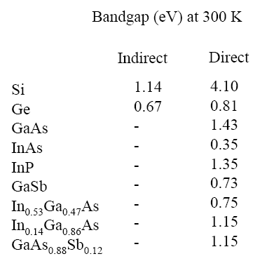
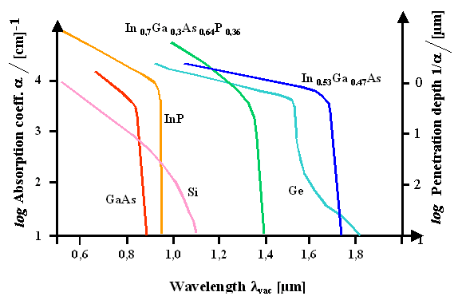
半导体材料的吸收系数
半导体材料仅能吸收能量大于其禁带宽度的光子。其对特定波长光子的吸收能力，通常用吸收系数α表示
吸收系数的物理本质——电子从价带向导带的跃迁几率。
常见半导体的禁带宽度

Slide 10
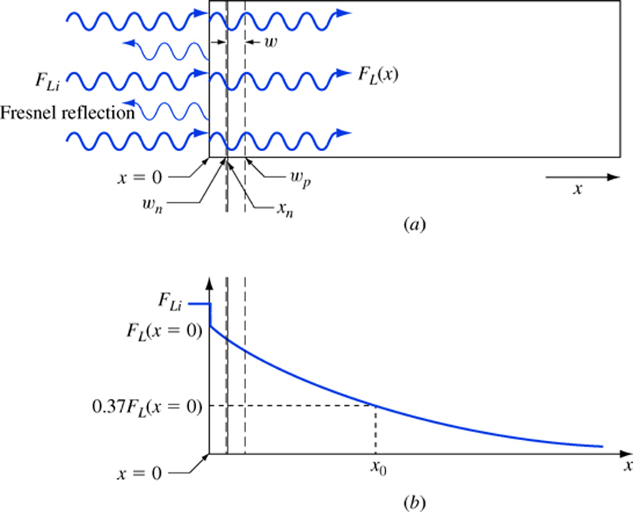
光子流量随穿入深度的变化
半导体的表面对光有反射作用，从而造成一部分损耗
光子流量，对应于光强的大小，随着穿透深度而指数递减
因此，随着穿透深度的增加，单位时间产生电子-空穴对的数目也指数递减

Slide 11
Example
In_{0.53}Ga_{0.47}As 材料对1550nm的光吸收系数为 0.7um⁻¹
该材料对1550nm光的吸收长度，即光强下降至1/e时所经过的距离
若要达到95%光吸收效率，则In_{0.53}Ga_{0.47}As的厚度至少需要

Slide 12
量子吸收效率和响应度
外量子吸收效率，即每秒钟贡献光生电流的电子空穴对数目与每秒钟输入到该探测器表面的光子数目之比
探测器的响应度，即单位入射功率的光所产生的光电流的大小：

Slide 13
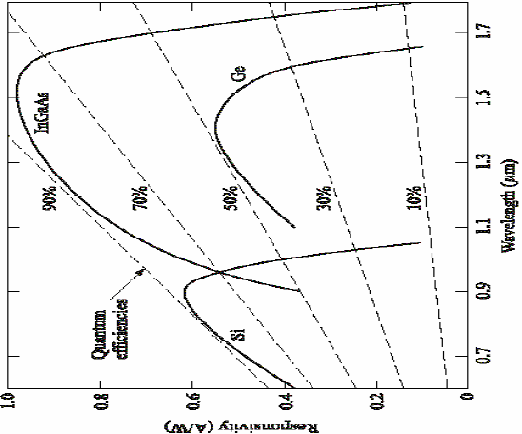
响应度 vs 波长
虚线为不同量子效率下的理想响应度

Slide 14
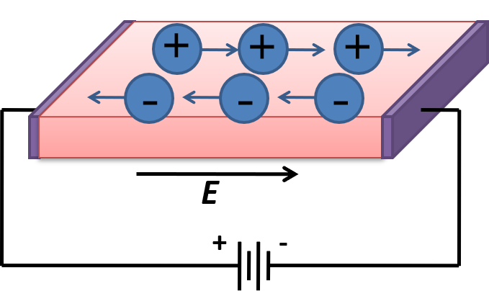
探测器的电流
半导体探测器的电流，取决于半导体中载流子的浓度
载流子的浓度包含本征载流子的浓度及光生载流子的浓度
光生载流子贡献的电流为光电流I_{ph}；而本征载流子贡献的电流为暗电流I_{d}
此外，材料缺陷、界面缺陷等也会贡献暗电流。

Slide 15
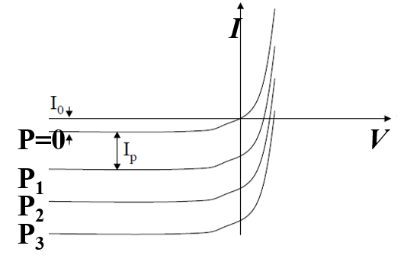
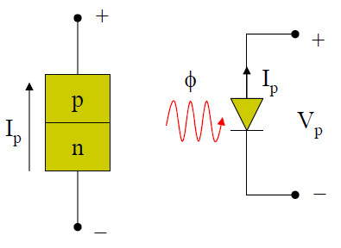
探测器的IV特性曲线
当有入射光时，探测器的IV特性关系：
其中光电流I_{p} 与入射光功率P_{in} 成正比，系数取决于该材料对该波段光子的吸收能力。
在反向偏压下， 反应了暗电流的大小，其系数I₀ 则取决于材料禁带宽度。一般禁带宽度越小， I₀ 越大。

Slide 16
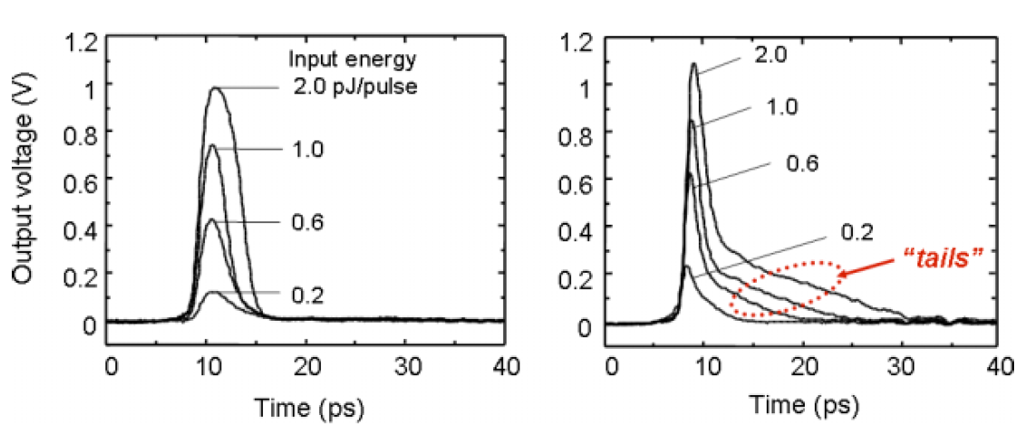
瞬态响应特性和带宽
探测器的瞬态响应曲线反映了探测器对快速信号的响应速度。
对于一个入射超短脉冲光信号，探测器的响应时间越短、拖尾越小，说明探测器的响应速度越快。
探测器的3dB响应带宽，主要取决与拖尾时间的大小。
PIN-PD
UTC-PD

Slide 17
探测器的性能
对探测器的基本要求
单色Sensitivity: 对特定波长的入射光的响应
Responsivity: 将光转化为电子-空穴对的能力
Fast Response: 以满足更高频率的应用
Low Noise: 减少误码，增加信噪比
Sufficient Area: 降低封装难度
High Reliability
Low Cost
High Linearity: 减少信号失真
Large Dynamic Range

Slide 18
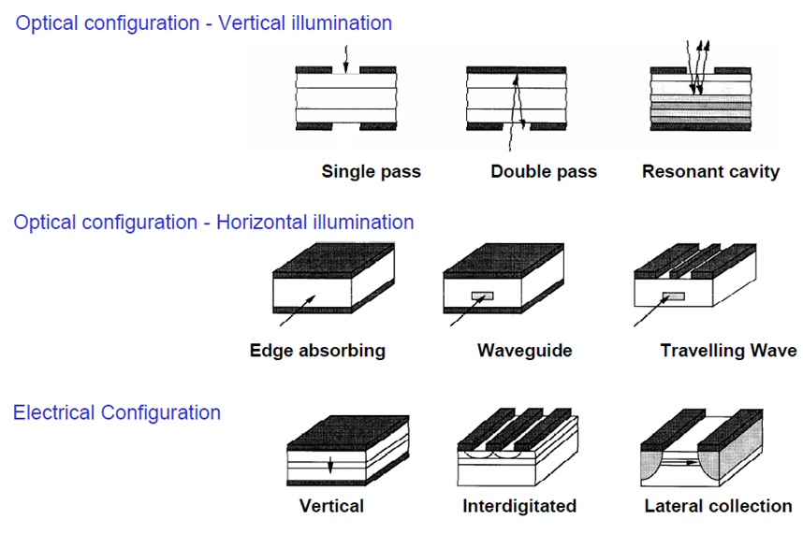
探测器结构

Slide 19
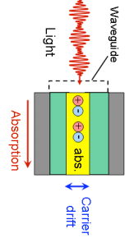
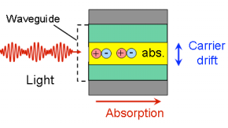
波导型结构 vs 台面型结构
 | 边入射型 | 面入射型
大带宽和高效率的矛盾 | 较弱 | 存在
高响应度 | 需要特殊波导结构 | 可行
偏振相关问题 | 有 | 无
制作工艺 | 波导结构 | 台面结构
光纤耦合成本 | 高 | 低
饱和光功率 | 低 | 高
边入射型（波导结构）
面入射型（台面结构）
Notes:
探测器结构有两种：

Slide 20
本章内容
6.1 基本结构与原理
6.2 PIN型光探测器
6.3 APD型光探测器
6.4 单光子探测器
6.5 微波光子探测器

Slide 21
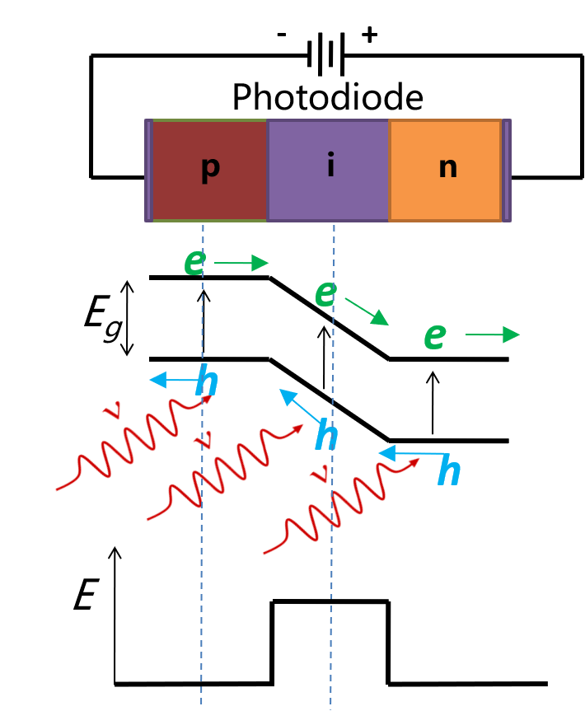
6.2 PIN型光探测器
基本结构
最传统的PIN型光探测器，其由三层不同掺杂的同质半导体组成
通过内建电场、以及外加偏压的作用，将本征掺杂区耗尽，并建立强大的电场，使得电子和空穴分别朝探测器的N电极和P电极运动，从而形成电流

Slide 22
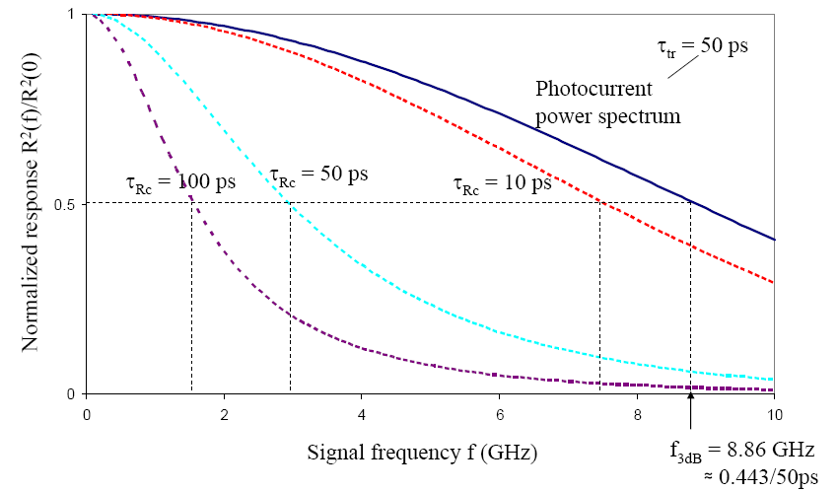
PIN探测器的响应速度
高速探测器是目前为止应用最广泛的探测器，其需求探测器具有很高的带宽、很快的响应速度
探测器的响应速度由两方面限制
载流子的输运时间
等效电路的RC时间
常数
探测器的3dB带宽

Slide 23
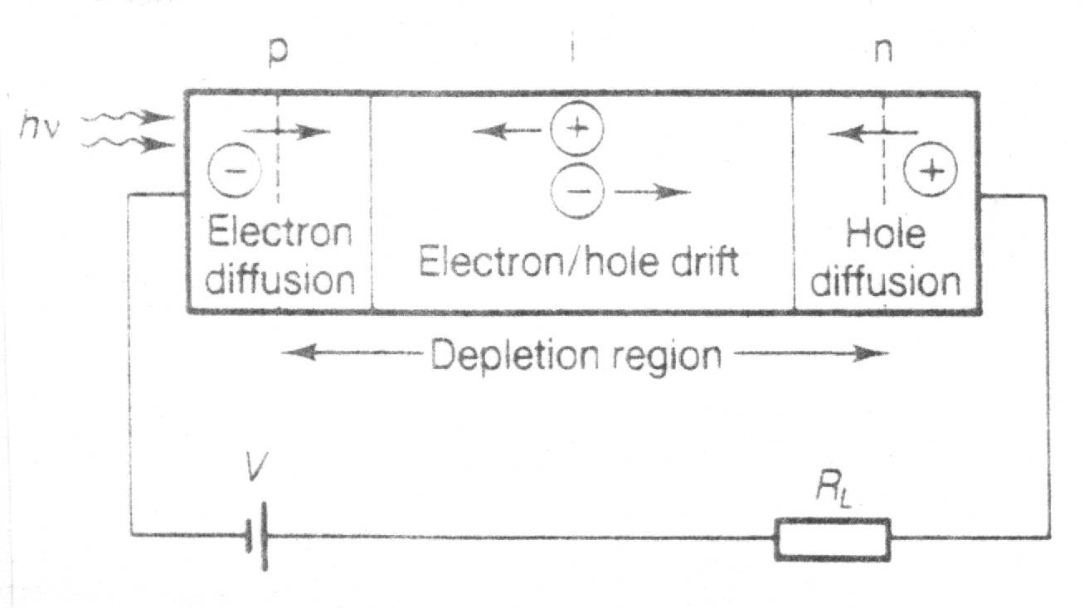
PIN型探测器中载流子的输运过程
对于PIN型探测器，当有光入射探测器中，在P区、I区和N区均产生电子空穴对
P区的电场很弱，电子受到的电场作用很弱，主要通过扩散运动向N极运动。在P区载流子的输运时间取决于少子—电子的扩散时间。
N区的电场很弱，空穴受到的电场作用很弱，主要通过扩散运动向P极运动。在N区载流子的输运时间取决于少子—空穴的扩散时间。

Slide 24
PIN型探测器中载流子的输运过程
对于PIN型探测器，当有光入射探测器中，在P区、I区和N区均产生电子空穴对
I区的电场很强，电子和空穴在强电场的作用下以很快的速度向两极运动。在I区载流子的输运时间取决于漂移速度更慢的载流子（电子或空穴）的漂移时间。

Slide 25
载流子渡越时间限制的带宽
光电流的响应时间，取决于载流子的渡越时间，其主要受限于两个方面：
电子（空穴）在扩散区的扩散时间
P区（N区）产生的载流子受到的电场作用很弱，主要通过扩散作用向N极（P极）输运
载流子在耗尽区的漂移时间
由于耗尽区中空穴饱和漂移速率远小于电子的饱和漂移速率，其漂移时间主要取决于空穴的漂移时间
载流子渡越时间限制带宽

Slide 26
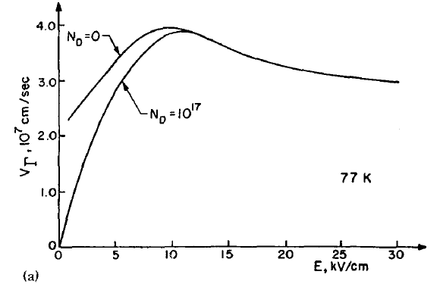
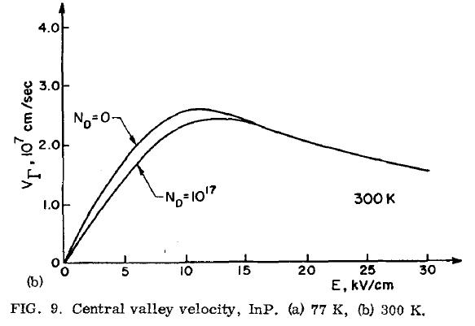
载流子饱和漂移速率
在低电场下(<10kV/cm)，载流子漂移速率与电场强度成正比
在强电场下，载流子收到的声子散射作用快速增加，载流子的漂移速率趋于定值，即饱和漂移速率
对于InP等III-V族材料，卫星能谷与能谷能量差较小，高能载流子容易发生能谷间散射进入有效质量更大的卫星能谷，从而导致电场越强，饱和漂移速率越低的现象。

Slide 27
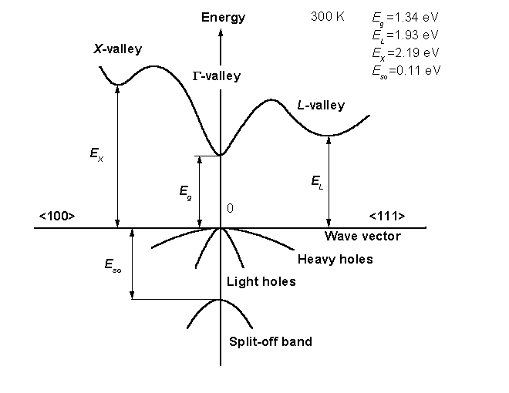
载流子饱和漂移速率
InP 谷间散射示意图

Slide 28
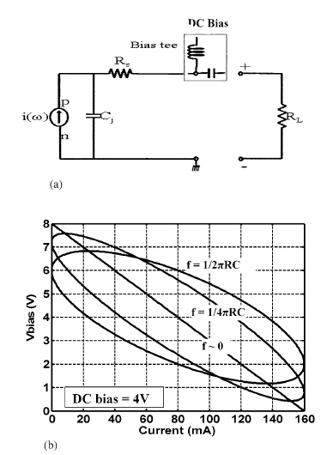
等效电路及RC时间常数限制带宽
PD等效电路
DC Bias
Bias tee
R_{S}
C_{j}
PD
R_{L}
i(ω)
PD等效电路图

Slide 29
等效电路及RC时间常数限制带宽
PD结电容
RC时间常数限制带宽
耗尽区宽度越宽，电容越小，但RC时间常数限制带宽越大

Slide 30
探测器3dB响应带宽
探测器的3dB响应带宽同时取决于载流子渡越时间和RC时间常数
探测器的总带宽，取决于其中更小的一个
若 ，则该探测器带宽表现为由RC时间常数限制
若 ，则该探测器带宽表现为由载流子渡越时间限制

Slide 31
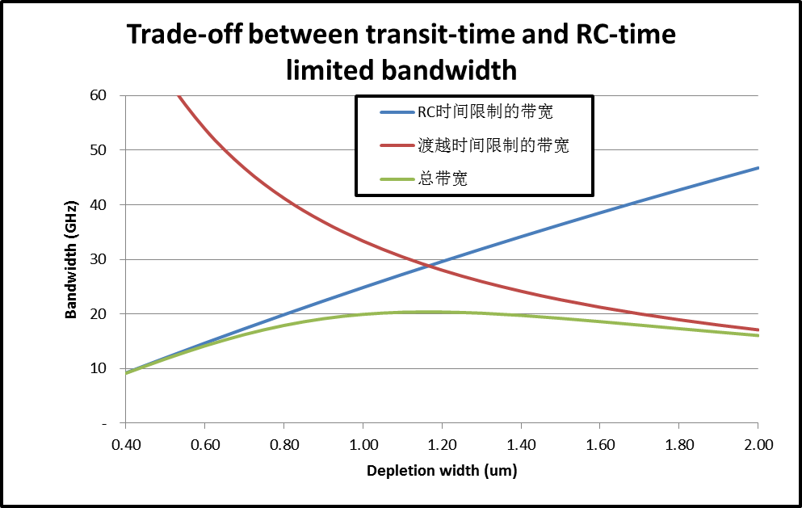
渡越时间和RC时间常数的Trade-off
增加耗尽区的宽度，能够
降低电容，RC时间常数减小，RC时间限制的带宽增加
载流子渡越时间增加，渡越时间限制的带宽减小
存在一个厚度范围，使得RC时间限制带宽与渡越时间限制带宽相当，即实现带宽的优化

Slide 32
传统PIN型探测器的优点及局限
传统PIN型探测器，由于其P，I，N层均是吸收层，因而很容易实现高响应度
但是，PIN型探测器的P型层和N型层的厚度较厚，在扩散作用下载流子需要很长的时间才能通过该层，并在漂移作用下经过耗尽区后才能被收集，因而载流子的渡越时间非常高，极大的限制了其高速响应特性，从而无法在高速系统中的应用

Slide 33
PIN型异质结探测器
在同质结PIN中，由于P型层和N型层均为吸收层，电子（空穴）载流子需要通过扩散作用扩散出P（N）型层，并通过耗尽区到达N（P）型层才能被收集
其中电子（空穴）载流子的扩散时间占据了载流子渡越时间的绝大部分，因而严重限制了探测器的高速响应特性
在异质结PIN中，P型层和N型层均为宽禁带半导体，载流子的总输运时间完全取决于电子和空穴在具有强电场的耗尽区内的漂移时间，因而渡越时间可以大大缩短，从而提高了探测器的响应特性
p
p
i
i
n
n
同质结PIN
异质结PIN

Slide 34
基于PIN型探测器的改进结构
PDA
partially depleted absorber 部分耗尽吸收层结构
DDR
Dual-depletion region 双耗尽层结构
UTC
Uni-traveling-carrier 单行载流子结构
MUTC
Modified UTC 改进单行载流子结构
B2B-UTC PD
Back-to-back UTC 背靠背叠层单行载流子探测器

Slide 35
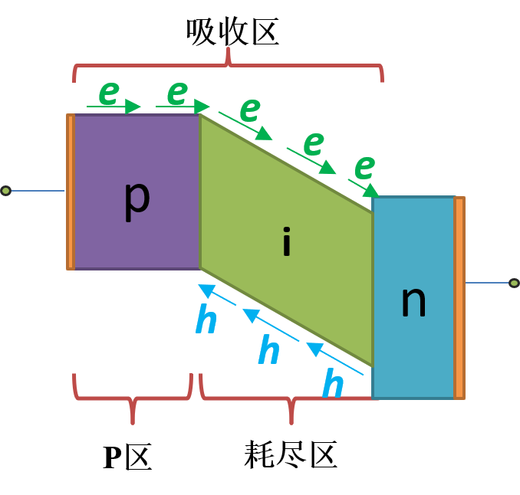
部分耗尽吸收层探测器
Partially Depleted Absorber Photodiode(PDA-PD)
结构优点：最大化（带宽×响应度）
NTT
响应度0.98A/W
3dB带宽
50GHz @ 5mA
最大饱和电流10mA

Slide 36
双耗尽层探测器
Dual-depletion region Photodiode (DDR-PD)
Naval Lab
对于传统的PIN型异质结探测器，其耗尽区内存在电子和空穴两种载流子，均需要在电场的作用下漂移出耗尽区才能被收集
但由于空穴的有效质量远大于电子，空穴的渡越时间要明显大于电子的渡越时间，因此探测器的带宽主要受限于空穴的渡越时间

Slide 37
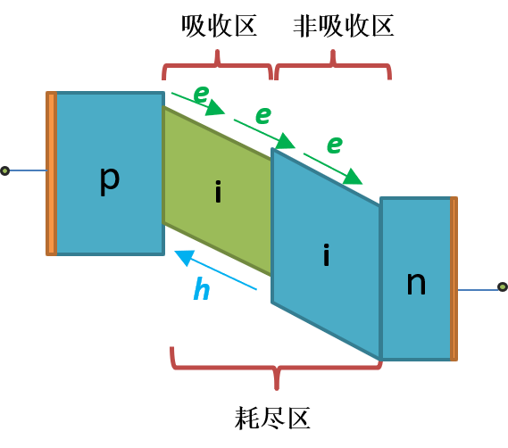
双耗尽层探测器
Dual-depletion region Photodiode (DDR-PD)
结构特点
空穴漂移距离短，电子漂移距离长，从而可平衡电子、空穴载流子渡越时间之间关系，提高探测器的带宽

Slide 38
单行载流子探测器
Uni-traveling-carrier 探测器(UTC-PD)
1997，T. Ishibashi (NTT) etc.
结构特点：将PIN型异质结探测器的吸收层由耗尽区改到P型层，电子和空穴均产生于P型吸收层内，空穴在P区通过大量空穴的集体运动在弛豫时间内即能够被收集，因此带宽主要取决于电子的输运时间。而由于电子具有较高的扩散系数，在合理设计P型层厚度的情况下可以大幅减小载流子渡越时间，实现高带宽。
性能：3-dB带宽80GHz (20μm²,25Ω负载)

Slide 39
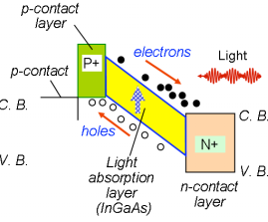
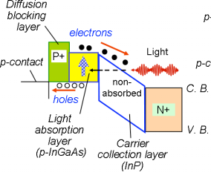
单行载流子探测器
Uni-traveling-carrier 探测器(UTC-PD)
PIN PD
UTC PD

Slide 40
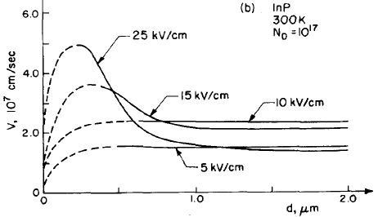
载流子的速率过冲效应
在III-V半导体中，电子在电场下加速的过程中会受到声子的碰撞而发生能谷间散射，从而进入具有更大有效质量的卫星能谷。在这个加速过程中，电子的速率大幅增加、后降低并逐渐达到饱和漂移速率，在这个过程中电子的极速速率远高于饱和漂移速率，该现象被称为电子的速率过冲效应。
电子的速率过冲距离与电场强度、杂质浓度、温度等因素相关
InP
载流子速率过冲效应

Slide 41
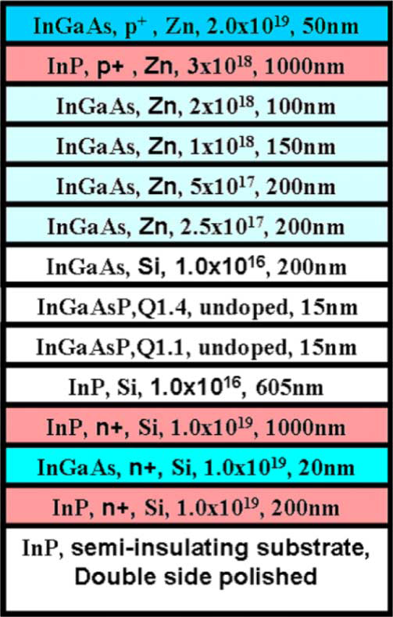
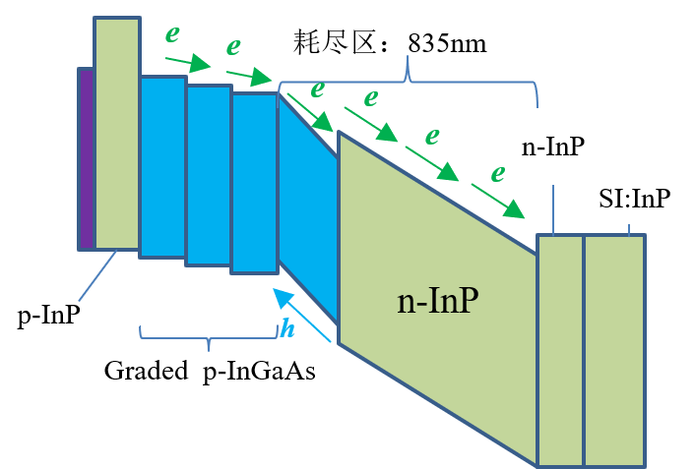
改进型单行载流子探测器
Modified Uni-traveling-carrier Photodiode (MUTC-PD)
结构特点：同时结合UTC和DDR结构的特点，即在UTC-PD基础上，将部分耗尽区由宽禁带半导体变为窄禁带半导体。该结构不改变探测器的带宽，同时增加了器件的响应度。

Slide 42
背靠背叠层(B2B) UTC-PD
传统UTC-PD存在高转换效率和高速之间的矛盾
背靠背叠层(B2B) UTC-PD，在不影响探测器带宽及其他特性的基础上提高响应度
从中对折
制作电极
Notes:
传统UTC-PD存在高转换效率和高速之间的矛盾
因此我们提出一种新型的背靠背叠层(B2B) UTC-PD结构，
通过将传统的UTC-PD从中进行对折，形成上下两个光探测部分，并从上中下引出点击，实现电路上并联、光路上串联的叠层tanceqi结构，从而解决高转换效率和高速之间的矛盾

Slide 43
传统UTC-PD vs B2B-UTC PD
 | UTC-PD v.s. B2B UTC-PD
带宽 | =
饱和特性 | =
响应度 | <

Slide 44
更薄的吸收层厚度实现 更高响应度、更大带宽
B2B UTC-PD可以采用更薄的吸收层厚度，实现更高的响应度，同时具有更快的响应速度
B2B UTC-PD上下探测部分的吸收层厚度均选为500nm
B2B UTC-PD与普通UTC-PD响应度对比
B2B UTC-PD的整体及其上下两个探测部分的响应度

Slide 45
B2B UTC-PD的制作工艺流程
1. B2B UTC-PD外延层材料生长
2. 制作Top-PD台柱 掩膜
3. 干法刻蚀制作Top-PD台柱
6.制作基台掩膜
5.干法刻蚀制作Bottom-PD台柱
4.制作Bottom-PD台柱掩膜

Slide 46
B2B UTC-PD的制作工艺流程
7.干法刻蚀至S.I.-InP制作基台
8.沉积SiN_{x} 200nm /SiO₂ 800nm绝缘钝化膜
9.开电极窗口
12.减薄至100um，背面抛光，并AR-coating
11.制作CPW电极，并电镀加厚至1um
10.先后制作top-p和bottom-p电极 Ti/Pt/Au，n电极Ni/Au

Slide 47
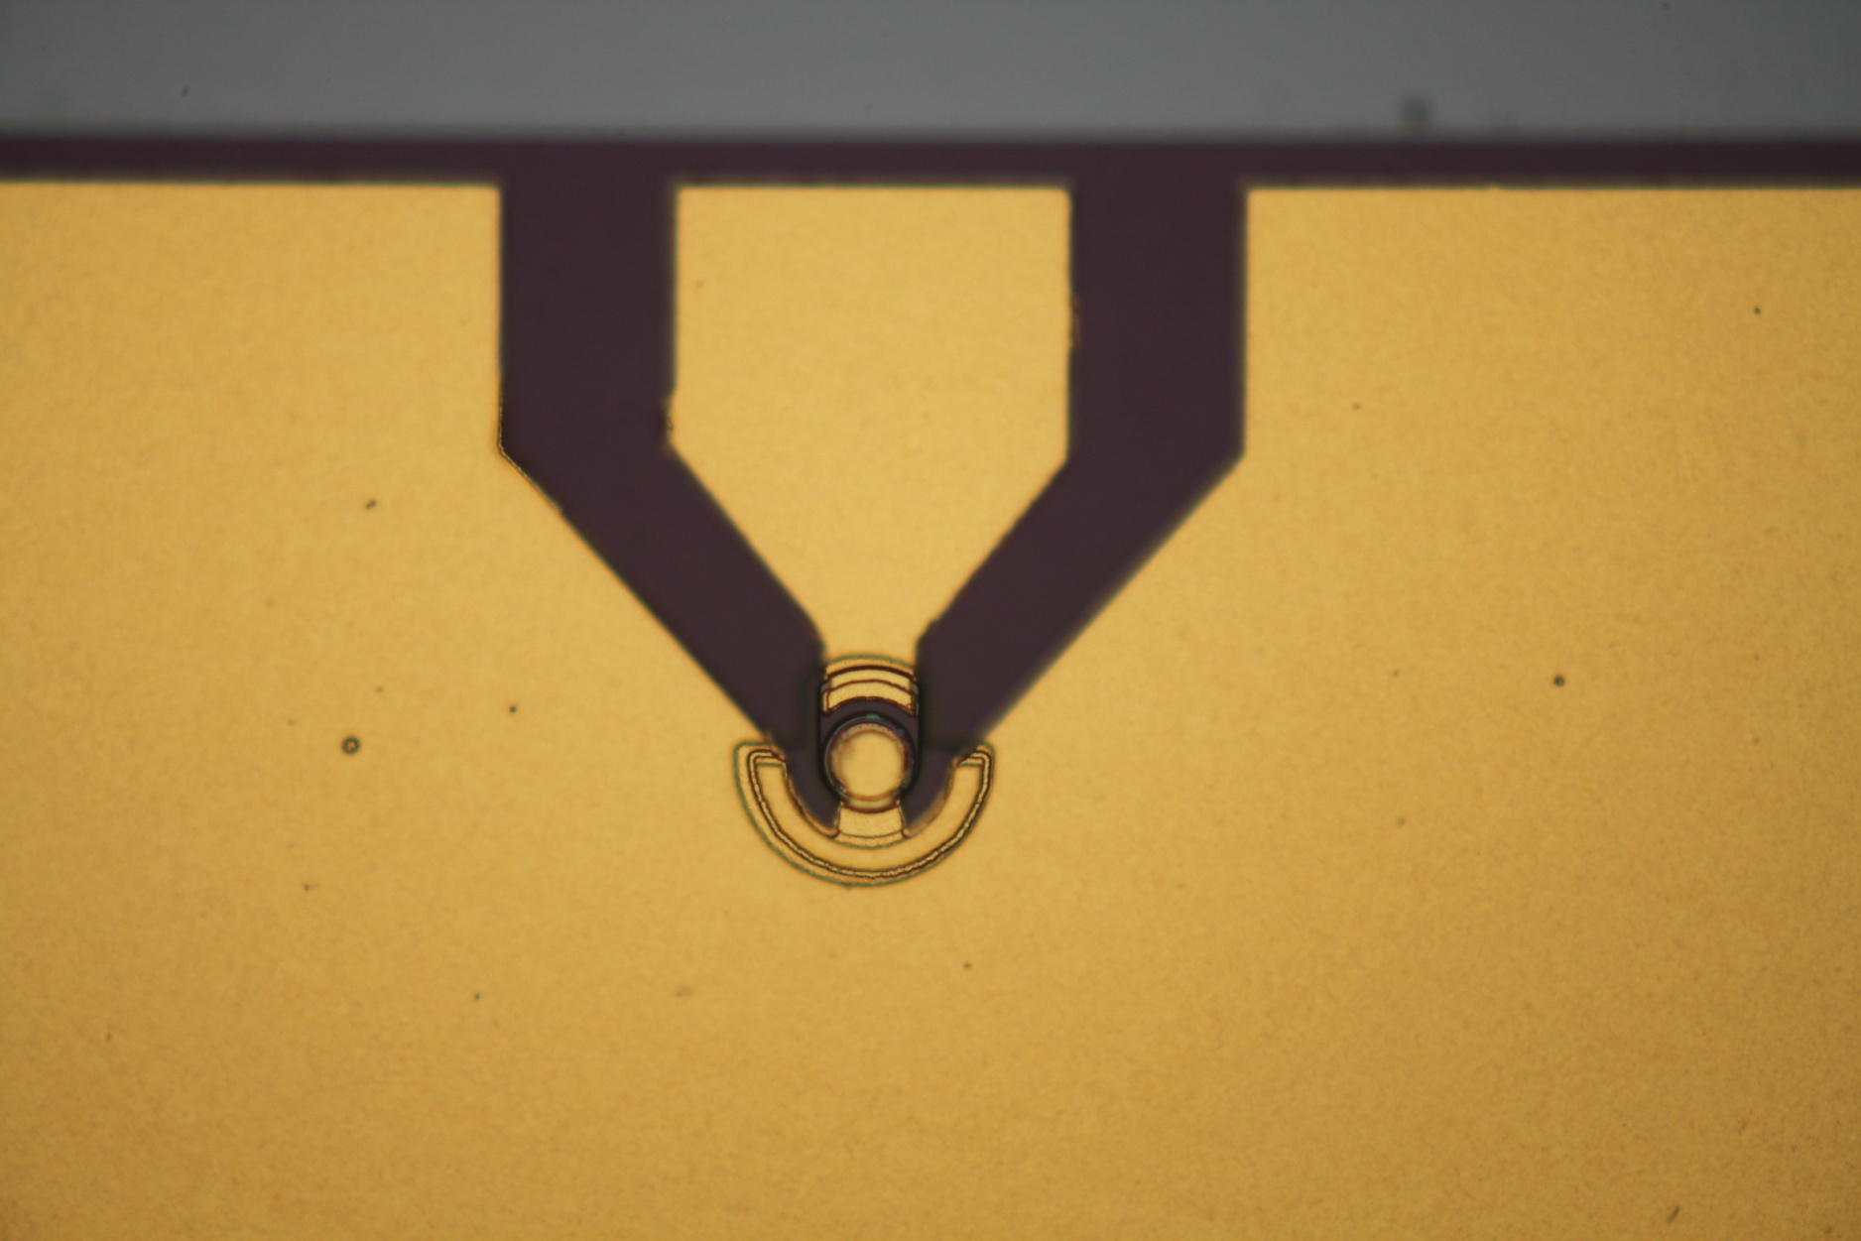
B2B UTC-PD芯片
Top P-electrode
N-electrode
Top PD mesa
Bottom P-electrode
Bottom PD mesa
B2B UTC-PD的SEM照片
B2B UTC-PD显微镜照片

Slide 48
本章内容
6.1 基本结构与原理
6.2 PIN型光探测器
6.3 APD型光探测器
6.4 极弱光信号探测
6.5 微波光子探测器

Slide 49
6.3 APD型光探测器
Avalanche Photodiode (APD)
一种利用雪崩效应 （Avalanche effect），或称作碰撞离化效应(Impact Ionization Effect）以放大光电流的探测器
探测器工作在极高偏压下，在耗尽区内形成非常强大的电场，使电子在电场加速作用下获得足够高的能量。当电子与原子发生碰撞后，将从电场获得的高能量传递给基态电子、并将处于价带的电子激发至导带，从而增加了一对电子空穴对
被激发的电子空穴对、以及在碰撞过程中损失能量的电子，在电场的作用下继续加速，进而触发更多的碰撞并产生更多的导电载流子，最终大幅放大了探测器中的光电流

Slide 50
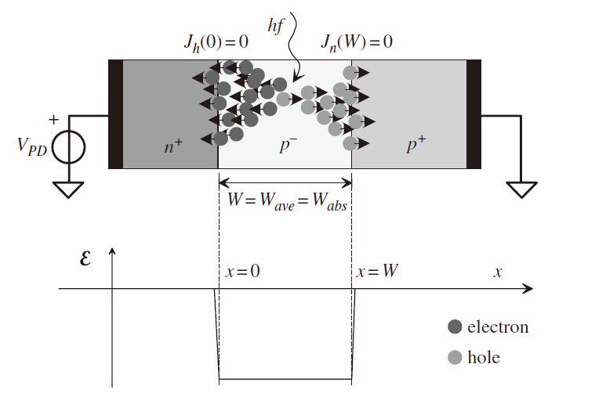
6.3 APD型光探测器
Avalanche Photodiode (APD)
Conventional APD

Slide 51
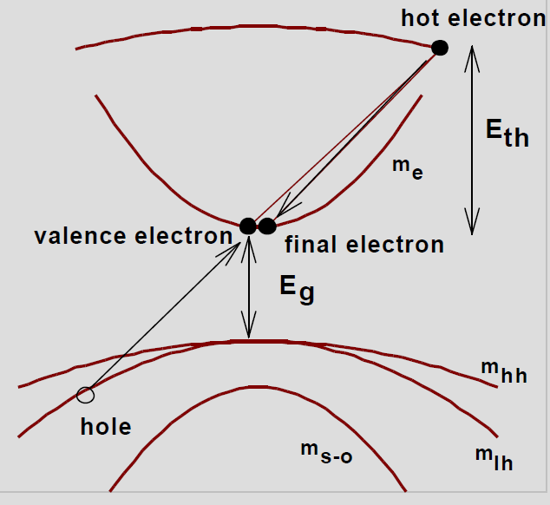
碰撞离化——阈值能量
碰撞离化过程
能量、动量守恒
发生碰撞离化所需的最小能量
E_{g} 为禁带宽度
E_{th} 为阈值能量，即触发离化所需最小能量
对于抛物线型能带
碰撞离化示意图

Slide 52
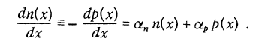
增益理论——离化系数
半导体中的电子和空穴都能触发碰撞离化，形成雪崩放大效应
碰撞离化包含电子触发的碰撞离化，和空穴触发的碰撞离化
实验结果表明，碰撞离化率与载流子的浓度成正比，其系数由材料特性决定
其中 和 分别为电子和空穴的碰撞离化系数(Impat Ionization Rate)，表示两次碰撞离化之间的平均距离的倒数（量纲是cm⁻¹）
E
e⁻
E
c
h
+
–
E
v
e
h
+
n
+
p
π
Avalanche region

Slide 53
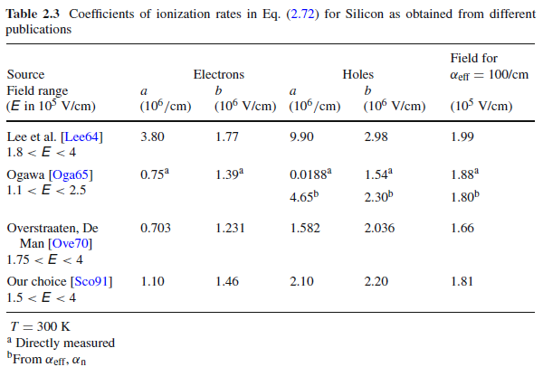
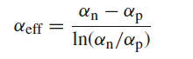
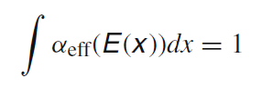
增益理论——离化系数模型
Chynoweth 模型
Chynoweth和之后的大多数研究，通过大量实验数据得出离化系数与电场强度的关系
等效离化系数
通过击穿电压提取
Si材料的离化系数模型参数

Slide 54
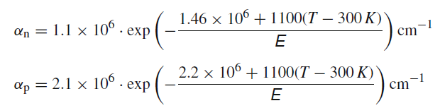
增益理论—离化系数的温度特性
随着温度升高，由于晶格散射、离子碰撞等过程加剧，载流子的平均自由程缩短，电子和空穴难以从电场获得足够的能量去触发碰撞离化，从而导致碰撞和离化系数随温度降低。
离化系数的温度关系根据实验数据可表示为：
其中，电场单位是V/cm
变温实验也成为检验是否是雪崩击穿的标准

Slide 55
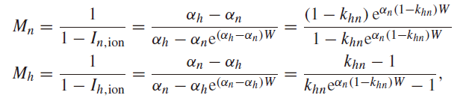
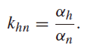
增益理论—增益系数M factor (Ghione模型)
Semiconductor devices for high speed optoelectronics, Giovanni Ghione, 2009.
探测器的总电流
其中M_{h}和M_{n}分别为空穴触发和电子触发的增益系数
其中k_{hn}为离化系数比

Slide 56
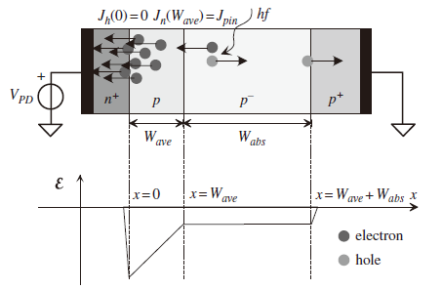
吸收-增益分离APD
Separated Absorption and Multiplication Avalanche Photodiode (SAM-APD)
对于传统的APD，其采用吸收区作为增益放大区，由于吸收区通常禁带宽度较窄，因而Tunneling Effect非常严重，导致APD具有很高的暗电流
通过将吸收层和增益层分离，如图，吸收层采用窄禁带半导体，增益层采用宽禁带半导体，从而可以大幅降低暗电流并减小噪声，同时可针对吸收层和增益层分别优化
电子触发SAM-APD

Slide 57
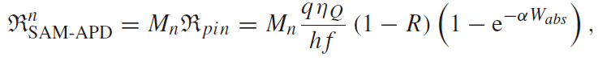
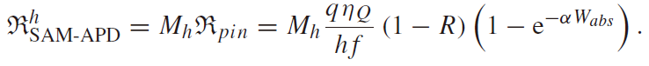
增益理论——APD的响应度
对于电子触发SAM-APD，
对于空穴触发SAM-APD，
其中，R为反射率，W_{abs}为吸收区厚度。

Slide 58
Dead-space Effect 死区效应
在经典的增益模型中，离化系数都是电场的函数，与增益区宽度无关：只要电场强度足够高，便会在此处发生离化碰撞
但是，强电场区域的宽度变窄、或者SAM-APD中雪崩区的宽度大幅度降低时，经典的增益模型往往难以准确描述器件的增益特性
这是因为，触发离化碰撞的前提是载流子（电子或空穴）必须具有足够高的能力，而不是感受到足够强的电场。
对于载流子，其在一个电场下必须穿过一定的距离并且不发生强烈的碰撞，才能够获得足够的能量去触发离化碰撞，而这个距离便是死区宽度，这个效应即死区效应 (Dead Space Effect )
因此，发生碰撞离化的载流子，一定是在某处强电场中获得足够的能力，并在未来的某处发生碰撞离化，这是一种非局域化的效应(Non-localized Effect)

Slide 59
APD中的噪声
对于具有放大作用的APD，其能够将光信号和暗电流放大
因此，通常情况下可预期的APD的噪声被放大M²倍，即
。然而，APD在放大信号过程中，会产生额外增加的噪声：
其中，F即为过剩噪声因子(excess noise factor)，大量实验数据表明，过剩噪声因子取决于离化系数比：

Slide 60
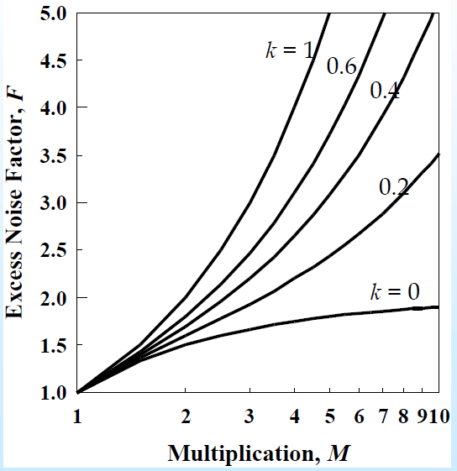
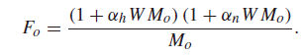
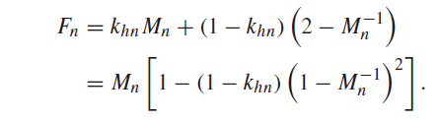
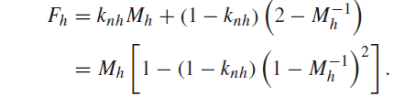
过剩噪声因子 Excess Noise Factor
对于传统的APD，其过剩噪声因子
对于电子触发的SAM-APD，其过剩噪声因子为（McIntyre模型）
对于空穴触发的SAM-APD，其过剩噪声因子为（McIntyre模型）
不同k系数下的过剩噪声因子
（k=1, F=M; k=0或∞, F=2）

Slide 61
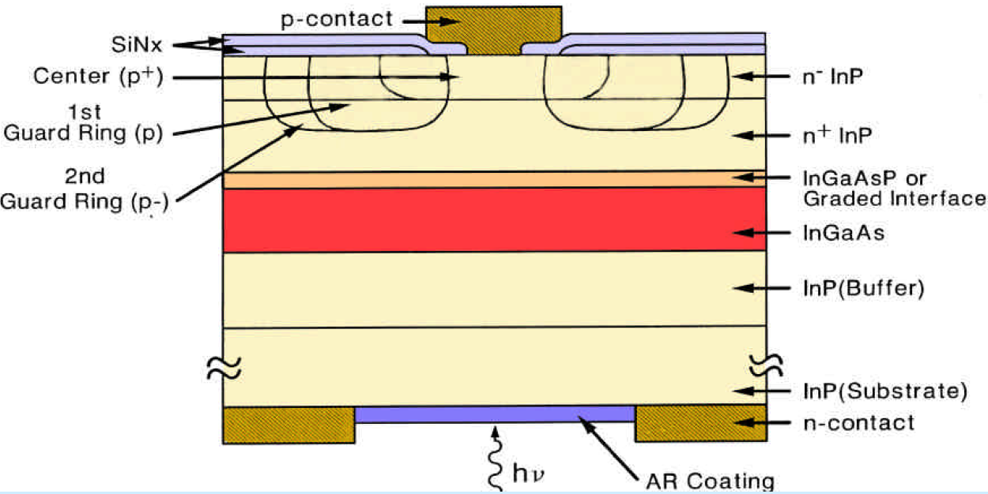
APD with InP multiplication region
InGaAs/InP SAM-APD
InGaAs : 吸收层
InP : 增益层

Slide 62
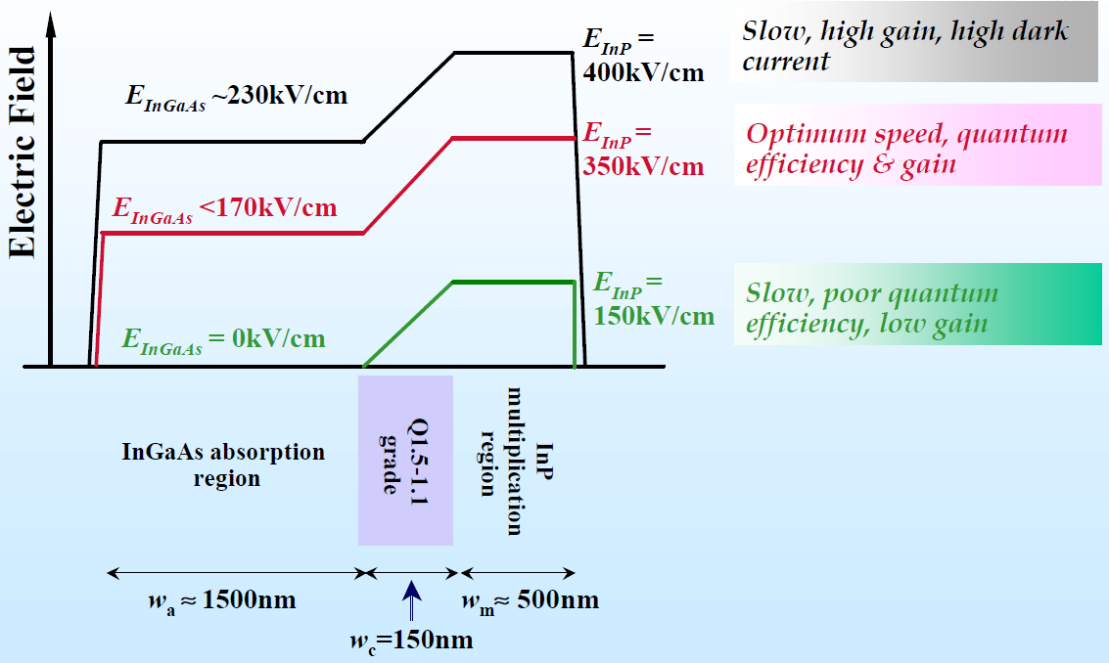
SAM-APD电场强度分布

Slide 63
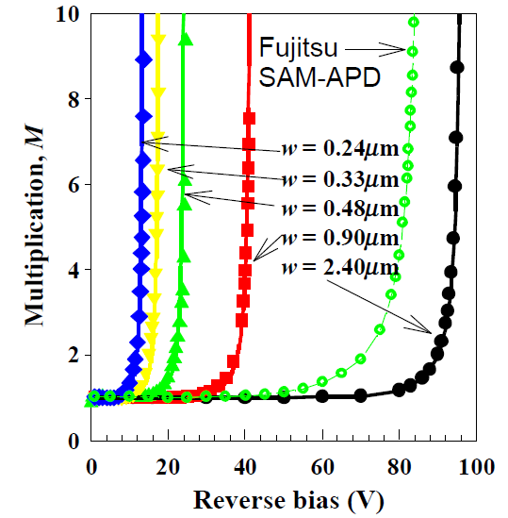
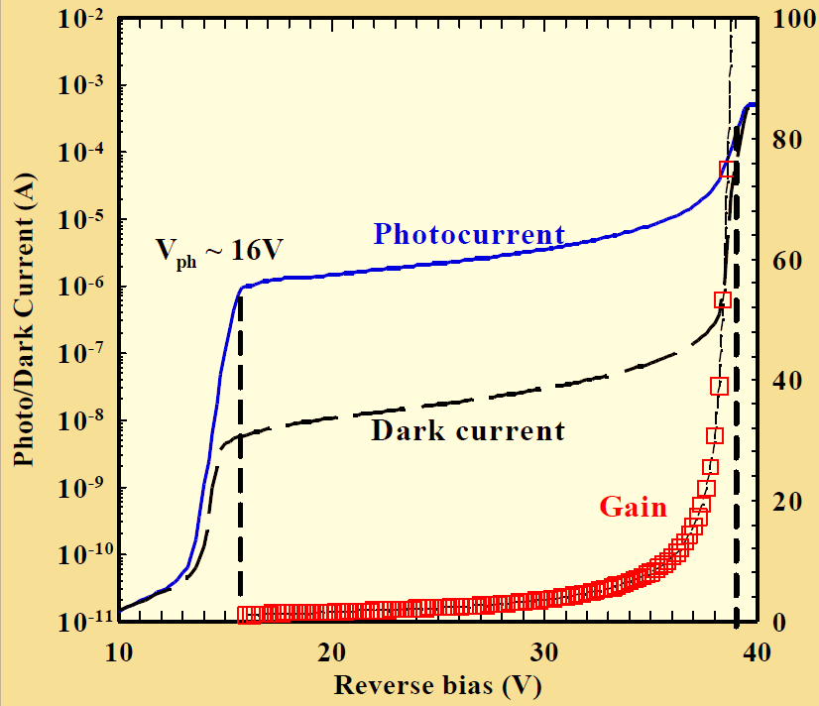
SAM-APD的IV特性
Punch-through voltage ~ 16V
Breakdown voltage V_{br}~39V
Low dark current even at high multiplication gains (M>50)
70nA @ 0.9V_{br}

Slide 64
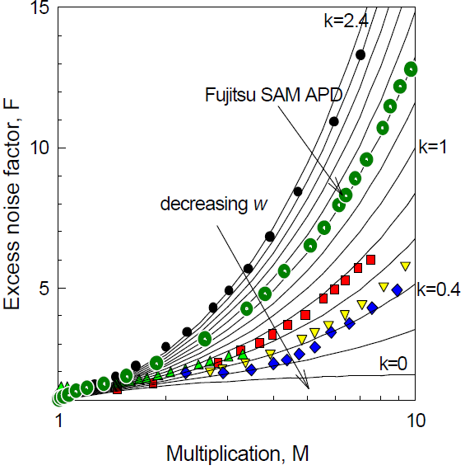
Excess noise factor in InP
降低InP增益区宽度，所需工作偏压越低
InP增益区宽度越低，过剩噪声因子越低
降低了材料中发生增益过程的无序性和随机性

Slide 65


Si avalanche photodiode
Ge作为吸收材料：吸收边可达1600nm
Si作为增益材料
电子触发，离化系数比低 k～0.09，过剩噪声因子低
CMOS工艺兼容
Intel Ge/Si APD

Slide 66


APD的频率响应速度
在低增益区，APD带宽降低——carrier trapping
在高增益区，APD带宽降低——multiple transit
雪崩过程需要时间——built-up time

Slide 67

APD速度限制—增益buildup time
与PIN相比，由于APD需要额外的buildup time来实现更高的增益，因此APD的响应速度必然更慢
影响buildup time的因素
增益
增益区的宽度
离化系数比
是一个随 缓慢变化的函数如

Slide 68



电子触发SAM-APD的3dB带宽
SAM-APD
RC电路时间常数
载流子渡越时间
空穴和电子在吸收区的漂移时间
电子在增益区的漂移时间
增益区的buildup time
APD的3dB带宽
p
n
i-absorber
Multiplication-layer
$$τ_{transit}=τ_{e,abs}+τ_{h,abs}+τ_{h,av}+τ_{av,buildup} \\ =\frac{W_{abs}}{v_{e}}+\frac{W_{abs}}{v_{h}}+\frac{W_{av}}{v_{e}}+\frac{r\left(k_{hn}\right)k_{hn}MW_{av}}{v_{e}}$$
$$\frac{1}{f}=\sqrt{{\left(\frac{1}{f_{RC}}\right)}^{2}+{\left(\frac{1}{f_{transit}}\right)}^{2}}$$
$$f=\frac{1}{\sqrt{{\left(2πRC\right)}^{2}+{\left(\frac{τ_{transit}}{0.44}\right)}^{2}}}$$

Slide 69




APD的限制—频率响应
增益带宽积(Gain-Bandwidth product)
Figure of Merit
当增益提升，带宽随之下降，但增益带宽积趋于定值
当
$$M→∞, \\ τ_{av,buildup}≫τ_{e,abs}+τ_{h,abs}+τ_{h,av} \\ τ_{transit}≈\frac{r\left(k_{hn}\right)k_{hn}MW_{av}}{v_{e}}$$
$$f≈\frac{0.44}{τ_{transit}}$$
则增益带宽积：
$$f×M≈\frac{0.44}{τ_{transit}}⋅M=\frac{0.44v_{e}}{r\left(k_{hn}\right)k_{hn}W_{av}}$$

Slide 70
APD vs PIN
APD具有更高的灵敏度
APD能够放大光电流信号，因而可以探测经过长距离光纤传输衰减后的微弱信号
APD具有更高的暗电流
APD在放大光信号的同时，亦会放大暗电流
PIN更容易制作
APD具有更复杂的材料结构和掺杂分布，需要的工作偏压很高，容易击穿
PIN探测器更容易与放大器集成工作
APD的暗电流和增益对温度更敏感
APD需要非常高的工作偏压

Slide 71
本章内容
6.1 基本结构与原理
6.2 PIN型光探测器
6.3 APD型光探测器
6.4 极弱光信号探测
6.5 微波光子探测器

Slide 72

单光子检测的应用

Slide 73

什么探测器适合单光子检测？
单光子探测器的灵敏度
（增益）必须非常高
$$hυ_{通讯} \sim {10}^{−19}J$$
较成熟的技术有：
光电倍增管（PMT）探测器技术
单光子雪崩探测器（SPAD）技术——目前主流商用产品
新兴的技术有：
超导体纳米线单光子探测器（SNSPD）技术
频率上转换单光子探测器技术
超导体温度临界相变传感器（TES）技术

Slide 74
单光子探测器的重要性能参数
量子效率(quantum efficiency)：对单个入射光子产生响应信号的平均概率
响应恢复时间(dead time)：从器件产生一次响应信号后，直到器件再次恢复对入射光产生可靠的响应信号能力，这之间的时间间隔
响应时间抖动(timing jitter)：从器件吸收入射光子，到器件产生响应（电）信号，这段响应时间的抖动
暗计数率(dark count rate)：器件在没有入射光情况下产生的计数率
多光子分辨能力(photon number resolution)：器件的响应信号能否与入射的光子数存在对应关系
最大计数率(maximum count rate)：器件进行可信的单光子计数事件的最大频率，主要由响应恢复时间和响应时间抖动中较大者决定，量子效率对其也有一定影响
工作温度(operation temperature)：影响系统的复杂度和成本

Slide 75



PMT单光子探测器
传统PMT
微通道板(micro-channel plate) PMT
主要优点：
响应时间抖动小——上千伏的加速电压
探测器面积大——阴极材料容易制备
主要缺点：
量子效率低——适用于通讯波段的阴极材料不理想
暗噪声较大——适用于通讯波段的阴极材料不理想
需要高真空、高电压工作
典型器件指标：（Hamamatsu NIR-PMT module, Model H10330B—75）
量子效率 | 时间抖动 | 暗计数率 | 最大计数率 | 有效面积
2 % | 0.4 ns | ${2.5×10}^{5}$/s | ${10}^{7}$ /s | $$φ1.6 mm$$

Slide 76

SPAD单光子探测器
反向IV特性

Slide 77

SPAD单光子探测器
SPAD vs APD
Avalanche photodiode
Bias: 略低于击穿电压
线性模式：是一个放大器
增益：<1000
Single Photon Avalanche Diode
Bias: 远高于击穿电压
盖革模式：是一个触发器
增益：无意义

Slide 78


SPAD单光子探测器
噪声的物理机制
热产生载流子触发雪崩脉冲
散粒噪声，等效于PIN和APD中的暗电流
热产生载流子
强场增强载流子产生

Slide 79


SPAD单光子探测器
淬火电路（Quenching Circuits）
由于SPAD中入射光子引起的雪崩电流是持续性的，所以需要额外的淬火电路在每次探测事件后来停止雪崩电流，使器件再次恢复对入射光的响应能力
无源淬火电路，结构简单
缺点：
Deadtime不明确
充电时间太长，>100ns (Cp+Cd>1pF)

Slide 80

SPAD单光子探测器
有源淬火电路
优点
小型化
低功耗
可靠性高
脉冲优化
低电容
改善光子计时
雪崩后充电时间降低
后脉冲缩短
串扰降低

Slide 81

SPAD单光子探测器
主要优点：
基于成熟的半导体材料外延和器件制作技术，各项性能比较均衡
主要缺点：
量子效率和响应时间抖动存在取舍——有源区厚度对两者的影响相反
响应恢复时间较长——存在能够捕获载流子的缺陷造成淬火后的剩余脉冲效应(after-plusing effect)，可以通过复杂的后级信号处理系统（如self-differencing）来缓解
典型器件指标：
 | 量子效率 | 时间抖动 | 暗计数率 | 最大计数率
InGaAs SPAD (gated) | 10 % | 0.370 ns | $91$/s | ${10}^{4}$/s
InGaAs SPAD (self-differencing) | 10 % | 0.055 ns | ${1.6×10}^{4}$/s | ${10}^{8}$/s
C. Gobby, Z. L. Yuan, and A. J. Shields, Appl. Phys. Lett. 84, 3762 (2004).
A. R. Dixon, Z. L. Yuan, J. F. Dynes, et al, Opt. Express 16, 18790 (2008).

Slide 82


SNSPD单光子探测器
待机状态：超导材料纳米线处于超导状态，其中的电流处于临界电流以下
入射光子造成局部加热效应，超导纳米线的局部区域变成普通电阻，（同一横截面上）其余地方的电流密度增大，如果大于临界电流，则整个横截面都变成普通电阻，从而产生响应电信号
由于电阻增大，导致整个电路的电流再次下降至临界电流以下，纳米线恢复超导状态

Slide 83

SNSPD单光子探测器
主要优点：
响应时间抖动小——光激发热电子的扩散速度快
响应恢复时间短——光激发热电子可以通过电子-声子散射迅速弛豫
暗计数率低——工作温度远低于超导临界温度
本征量子效率较高——材料本征吸收效率较高
主要缺点：
器件实际量子效率有待提高——单根纳米线宽度只有约100nm，但可以通过蜿蜒结构、谐振腔、光纤耦合等方式来提高
工作温度很低
材料生长较困难——目前只能在蓝宝石和MgO上衬底上生长
典型器件指标：
 | 量子效率 | 时间抖动 | 暗计数率 | 最大计数率 | 工作温度
蜿蜒结构SNSPD | 器件0.7 % | 0.06 ns | $10$/s | ${10}^{8}$/s | 3 K
谐振腔结构SNSPD | 本征57 % | 0.03 ns | … | ${10}^{9}$/s | 1.5 K
H. Takesue, et al, Nature Photon. 1,343 (2007); K. M. Rosfjord, et al, Opt. Express 14, 527 (2006).

Slide 84


频率上转换单光子探测器
主要优点：
量子效率高——强泵浦光下频率上转换效率极高
后置Si SPAD的技术成熟
主要缺点：
需要的泵浦光强度很大——为保持较高的量子效率，但会导致非线性晶体温度不稳定
暗计数率较高——强泵浦光容易产生与入射光同波长的拉曼光子，可以通过降低泵浦光频率（低于入射光）来缓解
典型器件指标：
量子效率 | 暗计数率 | 最大计数率
8.8 % | ${1.3×10}^{4}$/s | ${10}^{7}$/s
56-59 % | ${4.6×10}^{5}$/s | ${5×10}^{6}$/s
H. Takesue, E. Diamanti, T. Honjo, et al, New J. Phys. 7, 232 (2005).
A. P. Van Devender and P. G. Kwiat, J. Opt. Soc. Am. B 24, 295 (2007).

Slide 85


超导体温度临界相变传感器（TES）探测器
主要优点：
量子效率高——材料本征吸收效率高，加上谐振腔等结构可以更高
暗计数率低——工作温度极低
具有本征的多光子数分辨能力——热电信号强度正比于入射光子数
主要缺点：
响应时间抖动大——热电响应速度慢
响应恢复时间长——热传导速度慢
工作温度极低
典型器件指标：
量子效率 | 时间抖动 | 暗计数率 | 最大计数率 | 工作温度
50 % | 100 ns | $3$/s | ${10}^{5}$/s | 0.1 K
D. Rosenberg, J. W. Harrington, P. R. Rice, et al, Phys. Rev. Lett. 98, 010503 (2007).

Slide 86

单光子探测器件性能小结
 | 量子效率 | 时间抖动 | 暗计数率 | 最大计数率 | 工作温度
PMT | 2 % | 0.4 ns | ${2.5×10}^{5}$/s | ${10}^{7}$ /s | 200 K
InGaAs SPAD (gated) | 10 % | 0.370 ns | $91$/s | ${10}^{4}$/s | 200 K
InGaAs SPAD (self-differencing) | 10 % | 0.055 ns | ${1.6×10}^{4}$/s | ${10}^{8}$/s | 240 K
SNSPD (蜿蜒结构) | 0.7 % | 0.06 ns | $10$/s | ${10}^{8}$/s | 3 K
SNSPD (谐振腔结构) | 本征57 % | 0.03 ns | … | ${10}^{9}$/s | 1.5 K
频率上转换 | 8.8 % | 0.4 ns | ${1.3×10}^{4}$/s | ${10}^{7}$/s | 300 K
频率上转换 | 56-59 % | … | ${4.6×10}^{5}$/s | ${5×10}^{6}$/s | 300 K
TES (钨） | 50 % | 100 ns | $3$/s | ${10}^{5}$/s | 0.1 K

Slide 87
本章内容
6.1 基本结构与原理
6.2 PIN型光探测器
6.3 APD型光探测器
6.4 单光子探测器
6.5 微波光子探测器

Slide 88
6.5 微波光子探测器
LD
MZM
PD
RF
Output
RF Input
系统对微波光子链路的主要性能指标要求
高链路增益
低噪声系数
宽动态范围
大带宽
链路增益——高响应度、高饱和功率
Modulator
PD

Slide 89
探测器的饱和机制
探测器饱和，表现为在较高的光注入功率下，光电流信号提取效率下降的现象。
引发饱和的原因
载流子对电场屏蔽效应
负载偏压摆幅、
串联电阻分压

Slide 90
载流子对电场屏蔽作用导致饱和
耗尽区内，光生载流子形成一定的空间电荷分布，影响耗尽区内的电场分布
E
不同光电流情况下，
(上). 耗尽区内载流子分布图
(下). UTC-PD电场分布示意图

Slide 91
串联电阻分压致电场降低影响饱和特性
探测器内导电层体材料电阻、p电极和n电极接触电阻的分压，能够对耗尽区内电场分布产生一定影响
R_{pc}
R_{p}
C_{j}
i(ω)
R_{n}
R_{nc}
PD等效电路图

Slide 92
负载偏压摆幅影响电场分布导致饱和
交流情况下，负载上的偏压摆幅会对耗尽区结两端的电势差产生周期性的影响
DC Bias
R_{S}
Bias tee
C_{j}
PD
R_{L}
i(ω)
PD等效电路图

Slide 93
提高探测器饱和光功率的途径
降低负载电阻
减小负载偏压摆幅对探测器内电场强度的影响
减少载流子堆积
采用UTC结构，使得耗尽区内只存在漂移速率更高的电子
利用电子速率过冲效应
降低热效应
Load (Ω) | Saturating Current (mA) | Saturating Power (dBm)
40 50 60 75 | 112.7 97.3 91.2 77.5 | 21.8 21.3 21.1 20.5

